Slide 1
Task manager
Авторы: Черноус Максим, Голиков Егор, Журавлев Максим, Михасенко Алексей

Slide 2
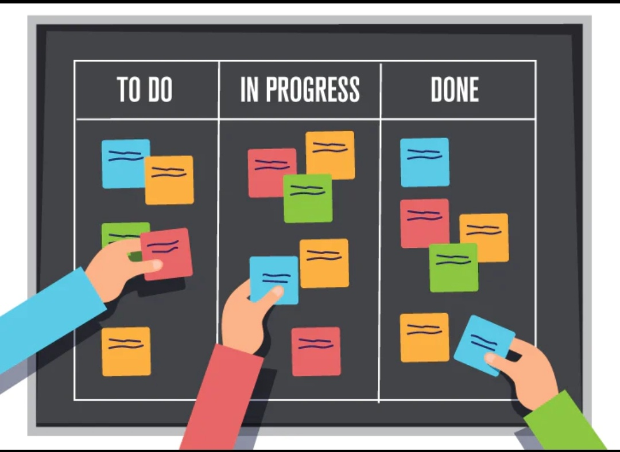
Описание проекта
Идея проекта:
Сам сайт представляет из себя удобный инструмент для распределения задач в команде между людьми. Также и для личного использования.
Нужен ли такой сайт?
Казалось бы, есть же мессенджеры, в которых можно создавать групповой чат и там обсуждать задачи в проекте. Но если вы работаете большой командой, то когда все пишут в один чат, то много информации может затеряться. К тому же на данный момент существует совсем немного достойных альтернатив нашей идее.

Slide 3
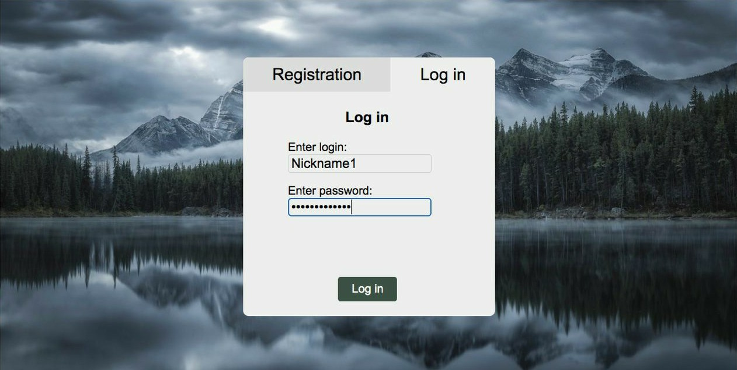
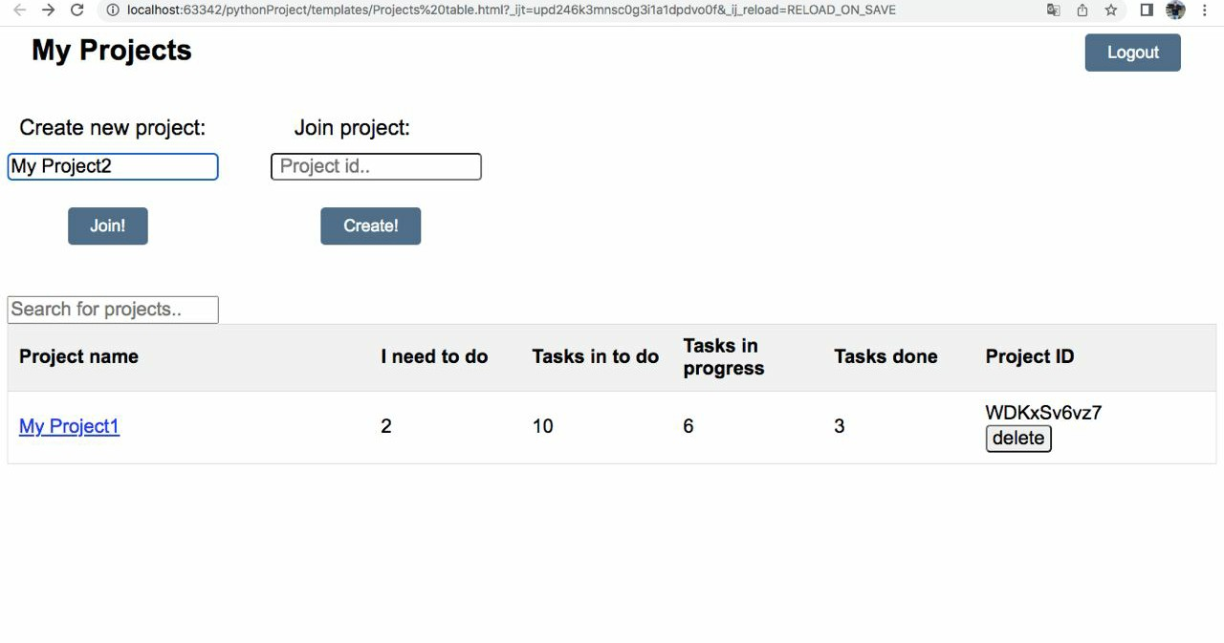
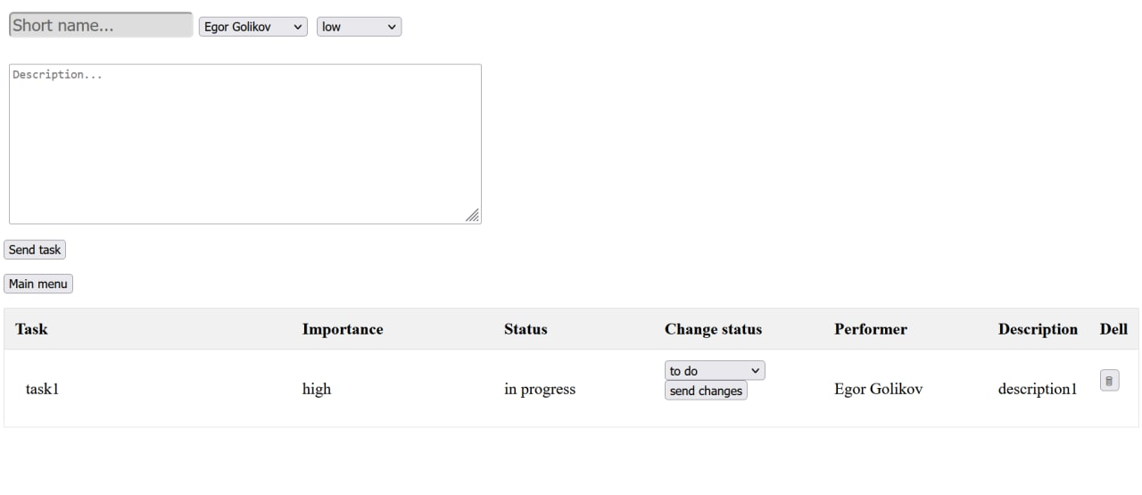
Скриншоты работы Сайта

